Slide 1
Инициатива Всемирной Церкви АСД
«ВОЗВРАЩЕНИЕ К АЛТАРЮ»
ИНИЦИАТИВА, ОБЪЕДИНЯЮЩАЯ
ВСЕ ОТДЕЛЫ ЦЕРКВИ,
ОРИЕНТИРОВАННАЯ НА ВОЗРОЖДЕНИЕ
ЛИЧНОГО, СЕМЕЙНОГО И ЦЕРКОВНОГО
АЛТАРЯ
Ежедневное время для Бога в каждом сердце, доме и общине

Slide 2
Инициатива Всемирной Церкви АСД
Алта́рь,
(Первоначально — сооружение для совершения жертвоприношений)
лат. altare (altaria,
altarium) - жертвенник
Ежедневное время для Бога в каждом сердце, доме и общине

Slide 3
Инициатива Всемирной Церкви АСД
Жертвенник – АЛТАРЬ
172 раза в Библии
Возвышенное место
для жертвы.
Ной, Авраам, Иаков…
Откр. 11:1 –
…измерь жертвенник
Ежедневное время для Бога в каждом сердце, доме и общине

Slide 4
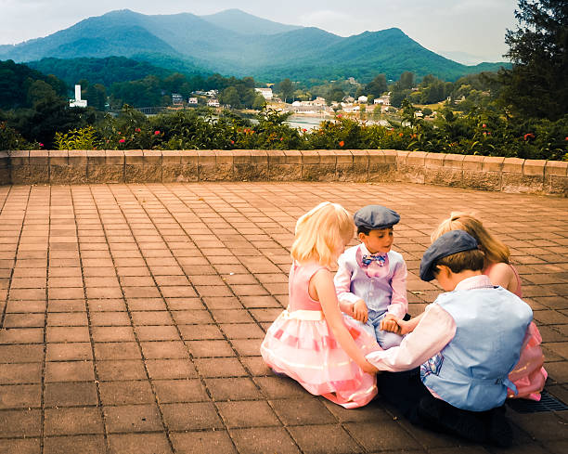
Инициатива Всемирной Церкви АСД
Жертвенник –
172 раза в Библии
Notes:
Алтарь (ОБРАЗНО) – это некий центр, во время сооружения которого семья, верующие люди, объединяются вместе, трудятся над сооружением алтаря, становясь ближе друг к другу, ожидая непосредственного Божьего присутствия на алтаре, Его огня, силы, единства, перемен, - как начала возрождения народа, церкви, нации.
ИДЕЯ В ЭТОЙ ИНИЦИАТИВЕ – ВРЕМЯ И СЛУЖЕНИЕ У АЛТАРЯ ИЛИИ! – (КНИГА ЦАРСТВ)

Slide 5
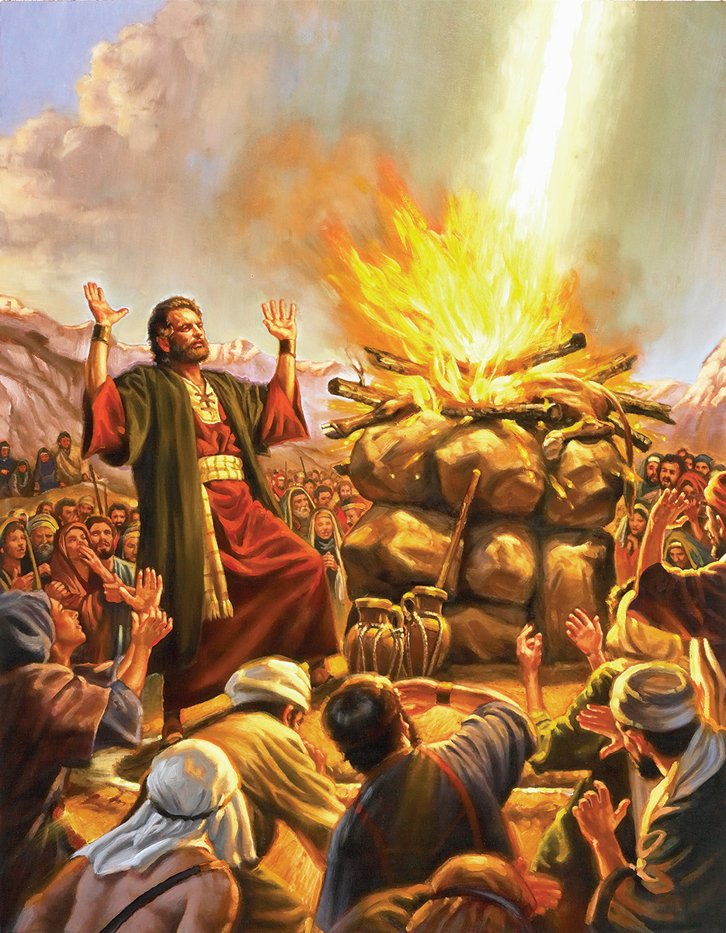
«…Тогда Илия сказал всему народу: подойдите ко мне.
И подошел весь народ к нему.
Он восстановил разрушенный жертвенник Господень…»
3 Царств 18:3-32
Notes:
ПЕРВЫЙ ИЛИЯ:
Здесь самыми важными являются не камни, не дрова, не ров вокруг жертвенника! А ЖЕРТВА, как прообраз присутствия Иисуса и Его спасительной силы и любви на Голгофе, и ОГОНЬ ниспавший с неба от Бога, как знак Божьей силы и присутствия, одобрения и поддержки.
ЕСТЬ ОДНО ВАЖНЕЙШЕЕ ВЫСКАЗЫВАНИЕ В ЭТОЙ ИСТОРИИ: «ВРЕМЯ ВЕЧЕРНЕЙ ЖЕРТВЫ!» – ОСОБОЕ ВРЕМЯ!

Slide 6
Инициатива Всемирной Церкви АСД
«Иисус сказал им в ответ:
правда, Илия должен прийти
прежде и устроить всё;
Но говорю вам,
что Илия уже пришел…
Тогда ученики поняли,
что Он говорит им об
Иоанне Крестителе»
Мат.17:10-13
Ежедневное время для Бога в каждом сердце, доме и общине
Notes:
ВТОРОЙ ИЛИЯ: - ВО ДНИ ХРИСТА

Slide 7
Вторм пришествием Христа
Инициатива Всемирной Церкви АСД
«Вот, Я пошлю к вам Илию пророка перед наступлением дня Господня…
И он обратит сердца отцов к детям и сердца детей к отцам их, чтобы Я, придя, не поразил земли проклятием»
Мал.4:5-6
Ежедневное время для Бога в каждом сердце, доме и общине
Notes:
ТРЕТИЙ ИЛИЯ: - КОТОРЫЙ ПРИЙДЕТ ПЕРЕД ПРИШЕСТВИЕМ ХРИСТА

Slide 8
Вторм пришествием Христа
Инициатива Всемирной Церкви АСД
ПОЧЕМУ ВОЗВРАЩЕНИЕ?
(К АЛТАРЮ)
Ежедневное время для Бога в каждом сердце, доме и общине
Notes:
ВОЗВРАЩЕНИЕ. ВОЗВРАЩЕНИЕ. ВЕРНУТЬСЯ.ВЕРНУТЬСЯ!

Slide 9
Инициатива Всемирной Церкви АСД
«Церковь Адвентистов Седьмого Дня
переживает определенный кризис,
касающийся личного и семейного поклонения.
Слишком многие наши алтари позабыты,
разрушены или вообще не существуют.
В 2018 г. в Церкви АСД во всем мире,
лишь 34 процента семей АСД, регулярно
проводили утреннее и вечернее
богослужения, и только 52 процента
членов Церкви АСД совершают
личное поклонение.»
(Комитет ГК по Возрождению и преобразованию)
Ежедневное время для Бога в каждом сердце, доме и общине

Slide 10
Инициатива Всемирной Церкви АСД
Как жить каждый день, будучи учеником Иисуса?
Ежедневное время для Бога в каждом сердце, доме и общине
Notes:
Можем ли мы эффективно провозглашать то, что многие из нас не практикуют ежедневно ?

Slide 11
«Возвращение к алтарю» - это Божий призыв подражать Сыну Божьему: начинать каждый день с Ним, проживать с Ним каждое мгновение дня и заканчивать каждый день в Нем. Где бы мы ни откликались на этот призыв, главное место для каждого –
это наш личный алтарь! Мы должны «Жить у алтаря» (Эллен Уайт, СЦ т.1 169 стр.).
Ежедневное время для Бога в каждом сердце, доме и общине

Slide 12
Инициатива Всемирной Церкви АСД
7 принципов инициативы:
Принцип-1: Приходите к Иисусу такими, какие вы есть
Принцип-2: Почитайте Иисуса, как своего Господа
Принцип-3: Открывайте Иисуса в Его Слове и молитве
Принцип-4: Принимайте ежедневное крещение
Святым Духом
Принцип-5: Любите жертвенно свою семью
Принцип-6: Делайте других учениками Иисуса
Принцип-7: Живите в соответствии с миссией,
дарованной вам Богом
Ежедневное время для Бога в каждом сердце, доме и общине

Slide 13
Книги
Ежедневное время для Бога в каждом сердце, доме и общине

Slide 14
Инициатива Всемирной Церкви АСД
prayer.esd.adventist.org
Ежедневное время для Бога в каждом сердце, доме и общине

Slide 15
Инициатива Всемирной Церкви АСД
«Возвращение к
алтарю» –
-это ПРЕОБРАЗОВАНИЕ,
идущЕЕ изнутри
Ежедневное время для Бога в каждом сердце, доме и общине

Slide 16
Инициатива Всемирной Церкви АСД
Основная задача инициативы «Возвращение к алтарю», заключается в том, чтобы Святой Дух вдохновил всех адвентистов, сделать поклонение Иисусу Христу центральным и постоянным элементом нашей жизни, и чтобы мы всегда поступали как Его ученики! Иисус есть наш Путь назад — к жертвеннику и престолу Бога!

Slide 17
Инициатива Всемирной Церкви АСД
Возвращение к алтарю» - это обучение, поощрение, осознание и призыв к личному, семейному и церковному поклонения членов Церкви Адвентистов Седьмого Дня. Мы считаем, что этот вопрос настолько важным, что он должен стать приоритетным для всех организаций Церкви, благодаря постоянным и скоординированным усилиям (ГК)

Slide 18
Инициатива Всемирной Церкви АСД
ВОЗВРАТИТЕСЬ
И ЖИВИТЕ У АЛТАРЯ!

Slide 19
Инициатива Всемирной Церкви АСД
«ВОЗВРАЩЕНИЕ К АЛТАРЮ»
ИНИЦИАТИВА, ОБЪЕДИНЯЮЩАЯ
ВСЕ ОТДЕЛЫ ЦЕРКВИ,
ОРИЕНТИРОВАННАЯ НА ВОЗРОЖДЕНИЕ
ЛИЧНОГО, СЕМЕЙНОГО И ЦЕРКОВНОГО
АЛТАРЯ
Ежедневное время для Бога в каждом сердце, доме и общине

